Slide 1
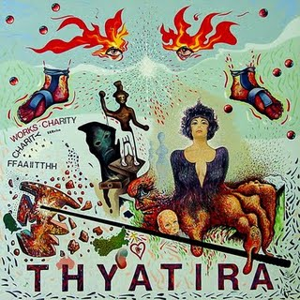
Jezus heeft het voor het zeggen
Openbaring 2,19-28
4e van 7 brieven
Aan: Tyatira
Bedum, 17 januari 2016
Ds. Marten de Vries

Slide 2
JEZUS HEEFT HET VOOR HET ZEGGEN
Wie is Jezus (voor jou)?
Wat is een goede ouderling?
Niet hun récht maar hun opdrácht
De wereld, de kerk, je persoonlijk leven

Slide 3
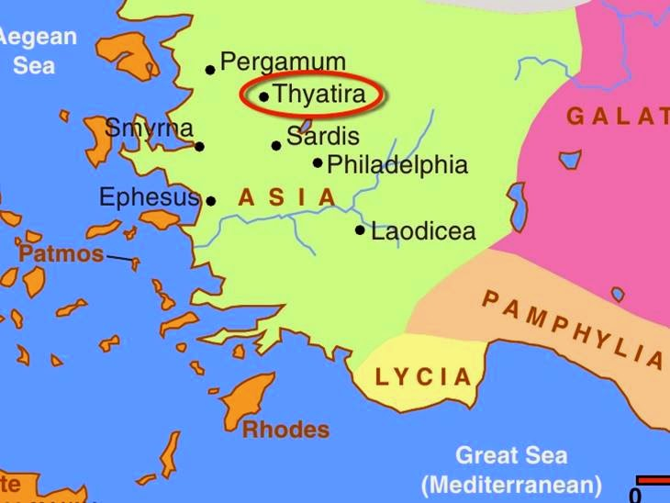
JEZUS HEEFT HET VOOR HET ZEGGEN
Jezus prijst
Jezus waarschuwt
Jezus bemoedigt

Slide 4
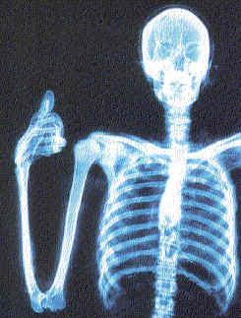
JEZUS PRIJST (over verzen 18 en 19)
Huisbezoek en avondmaal
Groeien van complimenten
Geen ‘dood geloof’ in Tyatira
Doordringender dan röntgenstralen
Ons jaarthema: ‘(door)groeien’

Slide 5
JEZUS WAARSCHUWT (over verzen 20-25)
Izebel: code violet
Zogenaamd verstand van ‘hermeneutiek’
Zonde waarmee je dóódloopt # symbolen van léven
Jezus volgen is niet last-ig
Het geloof draait niet om geboden; Jezus centraal

Slide 6
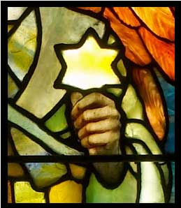
JEZUS BEMOEDIGT (over verzen 26-29)
‘De Waarheid’ achterhaalt haar wel
De Baas schakelt mensen in
De dagen gaan weer lengen

